Slide 1
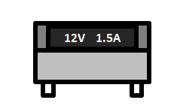

Esquemático da jiga de testes do AFC (DDR3)
Power Supply
AFC
FPGA
DDR3 TEST
USB Jtag

Slide 2
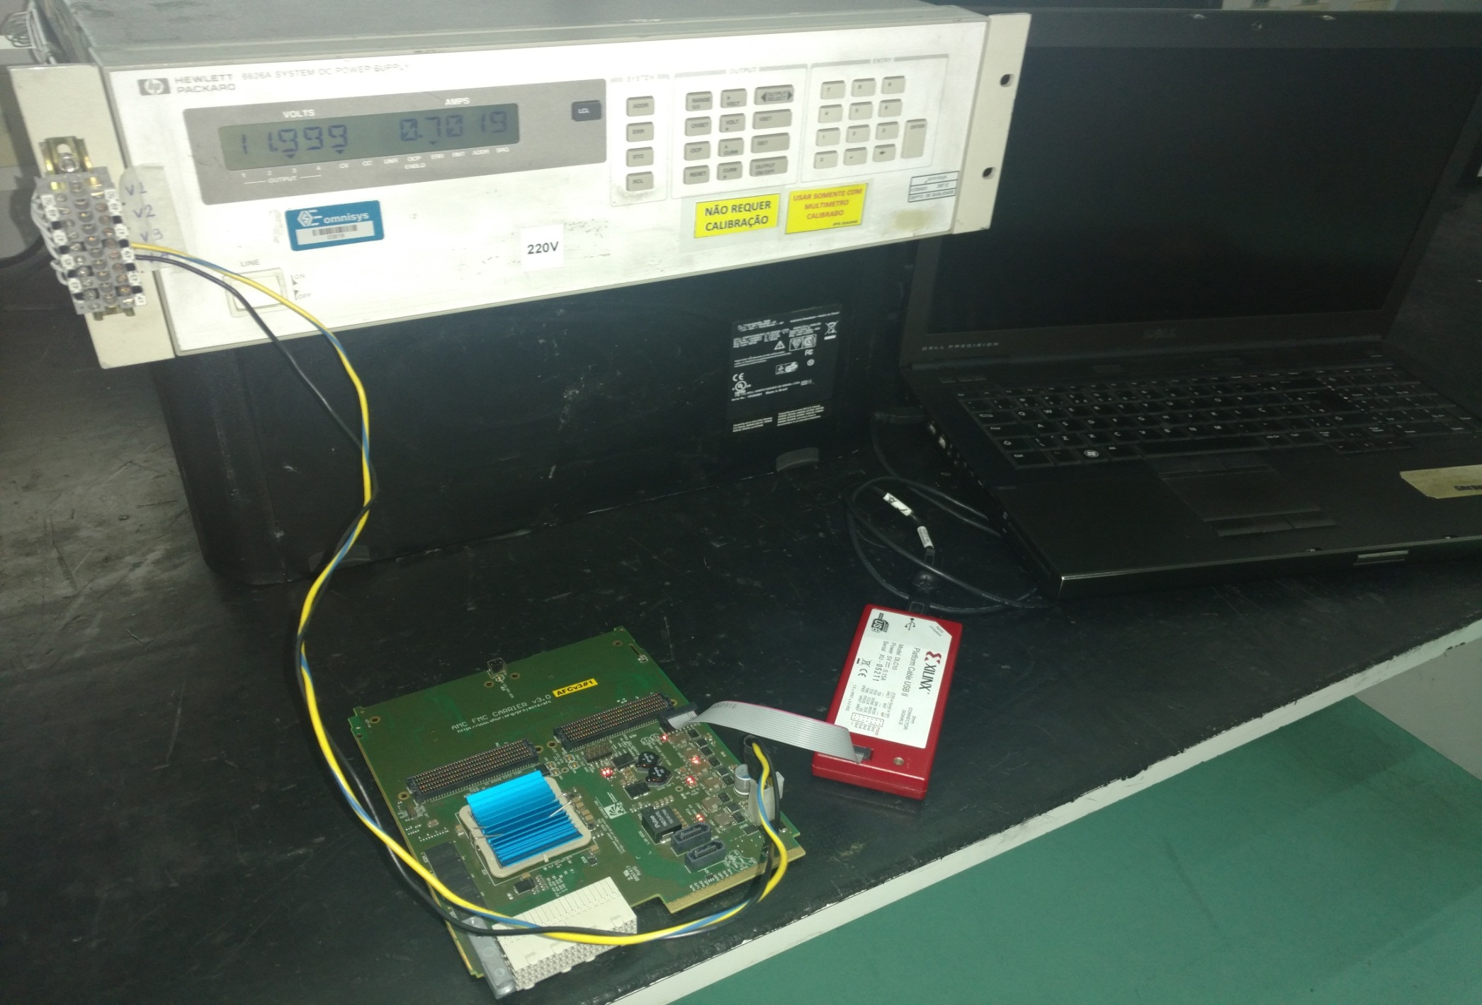
Foto da jiga do AFC (DDR3)

Slide 3
Esquemático da jiga de testes do AFC (Loopback)
Power Supply
AFC
FPGA
LOOPBACK TEST
Placas de Loopback
USB Jtag

Slide 4
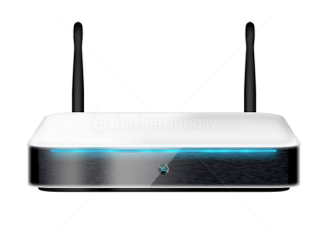
Esquemático da jiga de testes do AFC (EEPROM)
Crate com AFC
EEPROM and IPMI test
Ethernet
Ethernet

